Slide 1
Estudos de Repertório Coral
Repertório Coral e práticas de leitura e escrita: manuscritos e edições
As partituras corais na história da edição, do livro e da leitura
Susana Cecilia Igayara-Souza

Slide 2
História da edição, do livro e da leitura
Campo multidisciplinar
Múltiplos objetos
História cultural
Literatura / crítica textual
Educação

Slide 3
Como estudar a edição, o livro e a leitura?
Se nos detivermos exclusivamente na cronologia, constataremos que os homens leram antes da existência de livros na forma do volumen ou do codex, pois as tabuletas de argila da Mesopotâmia ou as inscrições chinesas sobre estelas são anteriores à antiguidade greco-romana.
Jean-Yves Mollier -

Slide 4
Leitura, livros e sua transformação
Invenção da imprensa: não modificou as estruturas fundamentais do livro, composto, depois como antes de Gutenberg, por cadernos, folhetos e páginas, reunidos em um mesmo objeto.
Primeiros séculos da era cristã: o codex, se impôs em detrimento do rolo, porém não foi acompanhada por uma transformação da técnica de reprodução dos textos, sempre assegurada pela cópia manuscrita.
Leitura: várias revoluções, reconhecidas ou discutidas pelos historiadores:
conquistas medievais da leitura silenciosa e visual
o furor de ler que tomou conta do século das Luzes
a partir do século XIX, o ingresso maciço na leitura de recém-chegados: os meios populares, as mulheres e, dentro ou fora da escola, as crianças
Roger Chartier - Estudos Avançados 24 (69), 2010

Slide 5
Tabuleta de argila Volumen
Códex

Slide 6
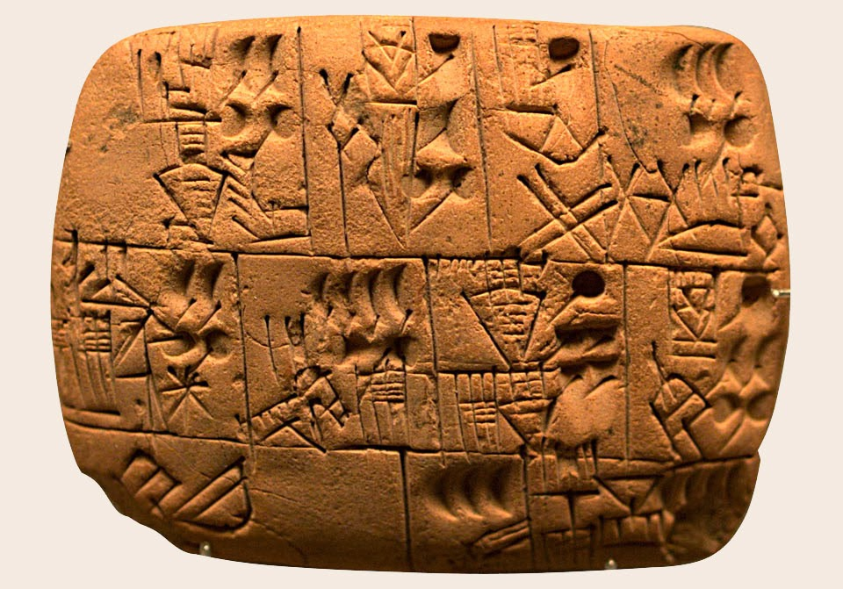

Slide 7
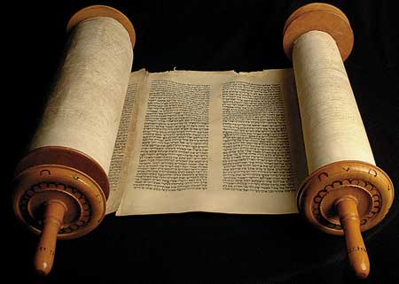

Slide 8
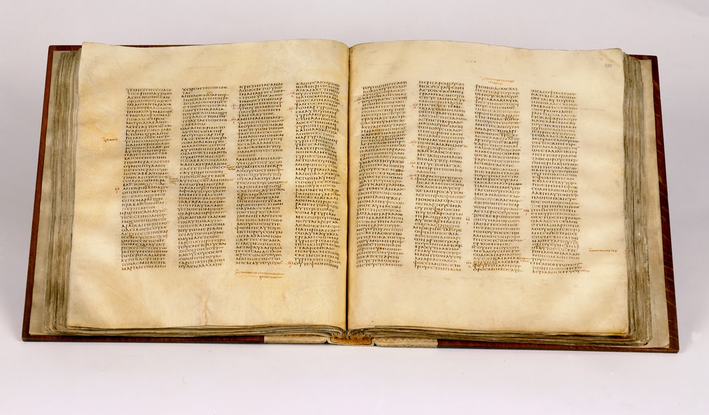

Slide 9
Os autores e os livros
"Os autores não escrevem os livros, nem mesmo os próprios.
Os livros, manuscritos ou impressos, são sempre o resultado de múltiplas operações que supõem decisões, técnicas e competências muito diversas.
Por exemplo, no caso dos livros impressos na idade do “antigo regime tipográfico”, entre os séculos XV e XVIII,a transcrição (cópia limpa) do manuscrito do autor por um escriba profissional,o exame dessa cópia pelos censores, as escolhas do livreiro editor em relaçãoao papel, ao formato ou à tiragem, a organização do trabalho de composição e impressão na oficina, a preparação da cópia, depois a composição do texto pelos operários tipógrafos, a leitura das provas pelo corretor e, finalmente, a impressão dos exemplares que, na idade do prelo manual, não impede novas correções no decorrer da tiragem".
Roger Chartier - Estudos Avançados 24 (69), 2010
Vídeo: Music engraving on metal plates. https://www.youtube.com/watch?v=BvyoKdW-Big

Slide 10
Música na história da edição, do livro e da leitura
Dupla cultura escrita:
textual
Notação musical
Notação musical: sistemas ao longo da história, normas, práticas, notação idiomática, escolhas dos autores, escrita manuscrita, processos de edição musical (nos vários períodos), editoração eletrônica

Slide 13
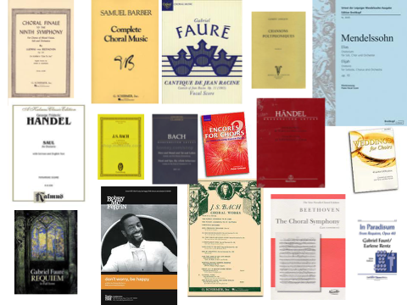

Slide 14
Notação musical e história da leitura
Continuamente retrabalhada
Sensação de “incompletude”
Notação do século XX: propostas de vários sistemas alternativos à notação proporcional
Notações gráficas e visuais
História: domínio da leitura e escrita como exclusividade dos músicos
Ampliação do ensino musical: métodos de leitura e escrita

Slide 15
Função da partitura/ conceito de obra musical
Lydia Goehr sobre a música antes do século XIX:
A tarefa dos músicos era produzir música de acordo com o que fosse demandado pela época e pela ocasião - para o aqui e agora.
A ideia de que alguém compusesse uma obra antes que ela fosse publicamente apresentada aqui e ali dificilmente existiu.

Slide 16
John Butt, sobre a Missa em si menor de J. S. Bach
Apenas recentemente revelou-se que a compilação feita por Bach o que agora é nomeada como Missa em si menor foi provavelmente o último projeto de sua carreira composicional. Certamente, a escrita dos manuscritos adicionados pertencem aos últimos estágios da vida de Bach, posteriores à Arte da Fuga (tradicionalmente considerada sua última obra), que agora se sabe que datam, na maioria, do início dos anos 1740. Até o olhar mais inexperiente pode pereber a dificuldade que Bach tinha em escrever, particularmente quando esta comparação imediata é feita com sua escrita mais jovem das seções do Kyrie e Gloria de 1733 (Missa). (…)

Slide 17
Lydia Goehr, sobre o repertório publicado antes do século XIX
A música publicada não apenas documentava o fato e que a música havia sido apresentada em uma ocasião dada, mas também que a maioria da música apresentada em locais públicos era coral, mais do que instrumental. Os próprios compositores eram frequentemente referidos publicamente como oradores musicais, poetas musicais e compositores dramáticos, e suas composições eram referidas como dramas musicais.

Slide 18
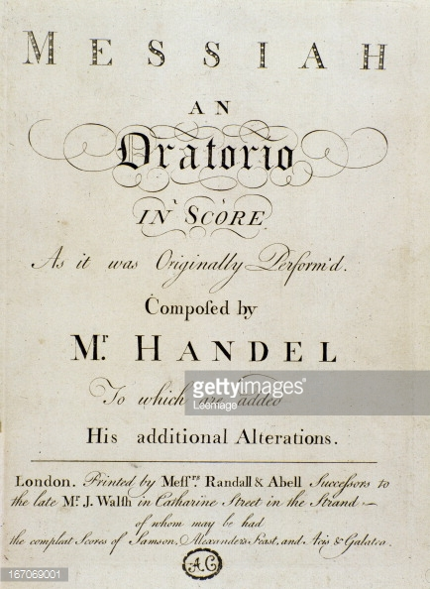

Slide 19
Brasil: estudo de manuscritos e edições
Pesquisa sobre manuscritos, edições, práticas de escrita e leitura: projeto em curso
Prática relativamente recente
Importância da pesquisa acadêmica
Situar historicamente, aproveitar o que já foi feito em outros países, com uma história da cultura escrita muito mais longa e documentada
Vídeo: Museu da Música de Mariana. https://globoplay.globo.com/v/2175136/programa/

Slide 20
Projeto de pesquisa: coletâneas de canções brasileiras
Localizadas e estudadas 45 coletâneas de canções brasileiras durante os primeiros 60 anos do século XX
Autores: compositores, folcloristas, professores, arranjadores
Ligadas às práticas culturais: canto coletivo em família, como lazer, na escola.
Preocupação com a documentação escrita de uma prática transmitida oralmente: fixar em partitura, a partir das normas de notação musical

Slide 21
Pedro Sinzig:
O Brasil cantando e a
história da leitura musical
Coletânea com maior número de exemplos (541 melodias harmonizadas)
O autor apresenta uma variedade de modos de leitura dessas partituras:
1) cantados a 1 voz, de criança, de senhora, de homem, ou mistas 2) cantados a 2 vozes, de crianças, ou ambas de senhoras, ou ambas de homens, ou ambas as partes a vozes mistas; 3) cantados a 1 voz com acompanhamento de piano 4) cantados a 2 vozes, acompanhadas ao piano; 5) tocadas ao piano, sem canto. (SINZIG, 1938, p. 6)

Slide 22
Chartier sobre História da leitura: a revolução digital
"Ao quebrar o vínculo antigo estabelecido entre textos e objetos, entre discursos e sua materialidade, a revolução digital obriga a uma revisão radical dos gestos e das noções que associamos ao escrito.
Apesar das inércias do vocabulário, que tentam acomodar a novidade, designando-a com palavras familiares, os fragmentos de textos que aparecem no monitor não são páginas, mas composições singulares e efêmeras.
E ao contrário de seus predecessores, rolo ou codex, o livro eletrônico não mais se diferencia pela evidência de sua forma material das outras produções da escrita”.

Slide 23
Roger Chartier: mutações do presente ou desafios da textualidade digital
"Trata-se sem dúvida de uma tarefa urgente hoje, numa época em que as práticas do escrito se encontram profundamente perturbadas. As mutações de nosso presente transformam, ao mesmo tempo, os suportes da escrita, a técnica de sua reprodução e disseminação, assim como os modos de ler. Tal simultaneidade é inédita na história da humanidade”.

Slide 24
REFERÊNCIAS
BUTT, John. Bach: Mass in B minor. Cambridge University Press, 1991.
CHARTIER, Roger. Escutar os mortos com os olhos. Estudos avançados, v. 24, n. 69, p. 6-30, 2010.
GOEHR, Lydia. The Imaginary Museum of Musical Works: An Essay in the Philosophy of Music: An Essay in the Philosophy of Music. Clarendon Press, 1992.
IGAYARA, Susana Cecília. As Coletâneas de Canções Brasileiras (1907-1967) na história do livro e da leitura. II Seminário Brasileiro Livro e História Editorial. Rio de Janeiro: 2009
MOLLIER, Jean-Yves. A História do Livro, da Edição e da Leitura: um balanço de 50 anos de trabalho. I Seminário Brasileiro Sobre o Livro e História Editorial. Rio de Janeiro: 2004.
SINZIG, Frei Pedro; PEDRO, Frei. O Brasil Cantando. ARTES E OFÍCIOS CASEIROS, v. 157, 1938.

